Slide 1
[A13-045N2A, A045R016L]
[Solder Bridge Cause MLCC Crack issue]
Corrective Action Report
Date: 2018/12/11

Slide 2
Content
Issue Description
Root Cause Analysis
Risk Assessment
Corrective Action
Preventive Action

Slide 3
Issue Description
Note: AFR & PAFR increase starting from Sep-2017.

Slide 4
Issue Description
Chicony 45W ADP Field site RMA issue in TWN/菲律賓/泰國(2017/09/21)
1. acer model/KP.0450H.001(3phy)&KP.0450H.010(5.5phy)
2. Defect Q'ty: 46pcs
KP.0450H.001 AFR:0.12%/PAFR:0.19% KP.0450H.010 AFR:0.18%/PAFR:0.32%
3. Root Cause: C4/C5 Crack(F/R:22/46=47.8%)
4. FA as below table:
泰國 RMA by KP.0450H.010
Issue Symptom | % | Q'ty
NDF | 33% | 2
R1腳不出 | 33% | 2
C4 NG(Samsung) | 17% | 1
DC Cable Fail | 17% | 1
Total | 100% | 6
TWN RMA by KP.0450H.001
Issue Symptom | % | Q'ty
C4/C5 NG C5:Samasung*2pcs Murata*7pcs | 75% | 9
NDF | 25% | 3
Total | 100% | 12
TWN RMA by KP.0450H.010
Issue Symptom | % | Q'ty
C4/C5 NG C4:Samasung*5pcs Murata*2pcs | 54% | 7
NDF | 38% | 5
Q1 short | 8% | 1
Total | 100% | 13
菲律賓 RMA by KP.0450H.010
Issue Symptom | % | Q'ty
C4/C5 NG C4:Samasung*3pcs Murata*2pcs | 50% | 5
NDF | 40% | 4
Q1 short | 10% | 1
Total | 100% | 10

Slide 5
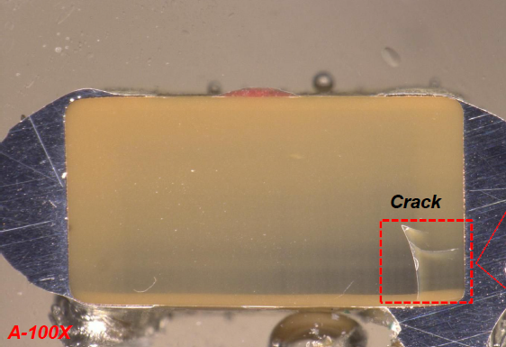
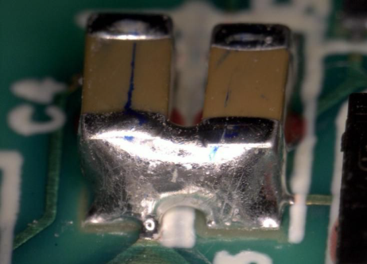
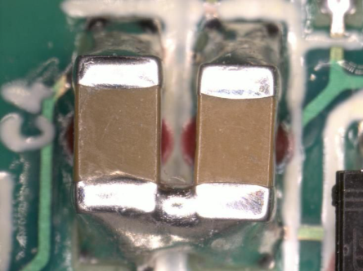
Root Cause Analysis
Failures analysis
量測無容值, 電容兩端電壓低,檢查C4/C5本體外觀未發現裂痕;
零件取下后量測容值正常,再裝回機台開機正常;
根據S/No調查廠內工單放料確認有2家廠商,C4僅此機種用(不良品中兩家都有), C5於其他家客戶有用(目前沒有反映問題), 故排除廠商及D/C集中性;
送不良品回工廠作cross section.從cross section結果來看,錫面部分無異常, MLCC本體有crack現象; 不良品同步送廠商作分析確認, Samsung FA分析與我們相似,三星確認零件不良原因為 Mechanical Stress所造成.
此系列產品兩顆零件距離近有連錫可能產生交互應力. 看2016/11月產品也有連錫現象.查RMA data(2014年~2017/8月)確認2016年以前生產的產品未發生C4/C5的不良.

Slide 6
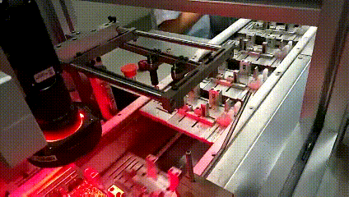
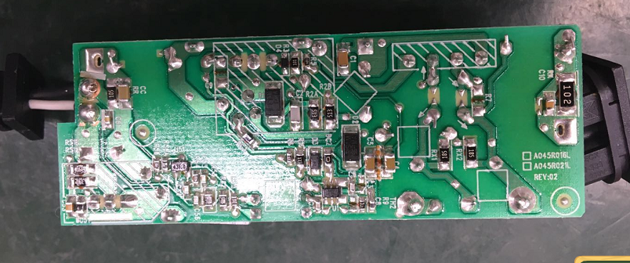
Root Cause Analysis
排查製程中可能產生之應力,在自動焊線材設備(該設備於2017年1月中旬trial run導入)入口處為了讓機芯完全放進治具槽裡, 有兩隻壓棒會將機芯往下壓.壓入的時候速度過快造成衝擊使產品形變大而產生較大應力;
綜合以上分析:因連錫產生的交互應力,加上自動化設備導入中有下壓棒設計,故懷疑以上
兩個因素加成導致Margin.
壓棒位置
壓速較大
C5/C4

Slide 7
Risk Assessment
Risk assessment:
統計(45W3phy & 45W5phy )2~5月出貨數為: 1225K 累積目前不良DPPM為:11.4
Hub全部庫存做開機+敲擊進行sorting.
Sorting plan and result as below： Cut in date :2017/9/23
 |  | 9/23 | 9/24 | 9/25 |  | 9/26 |  | 9/27 |  | 9/28 |  | 9/29 |  | Total
 |  |  |  | Plan | Actual | Plan | Actual | Plan | Actual | Plan | Actual | Plan | Actual
KP.0450H.001 (A045R016L) | D | 15,000 | 15,000 | 15,000 | 15,000 | 15,000 | 15,600 | 20,651 | 12,501 | NA |  | NA |  | 105,651
 | N | NA | NA | 15,000 | 15,000 | 15,000 | 17,550 | NA |  | NA |  | NA
KP.0450H.002&010 (A045R021L) | D | 15,000 | 15,000 | 15,000 | 15,000 | 15,000 | 15,600 | 20,000 | 27,300 | 40,000 | 40,950 | 14,017 | 5,717 | 249,017
 | N | NA | NA | 15,000 | 15,000 | 15,000 | 17,550 | 40,000 | 40,950 | 40,000 | 40,950 | NA
Total |  | 30,000 | 30,000 | 60,000 | 60,000 | 60,000 | 66,300 | 80,651 | 80,751 | 80,000 | 81,900 | 14,017 | 5,717 | 354,668
Sorting Result |  | OK | OK | OK |  | OK |  | OK |  | OK |  | OK |  | OK
內部調查,產線幹部回憶在自動焊線材機導入過程中,約在6、7月時員工反饋工程該設備聲音大,因此有找工程對汽缸進行微調.(由於當時未有氣壓表,對策導入氣壓計量測為3~3.5kg). 現如今對策再修改到2.5kg.
因此判斷自動化焊錫導入初期氣壓較大,產品risk較高.而D/C 2017/7月後生產品,研判
IQA sorting未發現不良可能因下壓衝擊力已經減輕,增加Margin.
由於沒有實際紀錄與證據,仍無法100%排除風險.但若電容已有crack,開機+敲擊的衝擊力 應還是對其有部分作用.

Slide 8
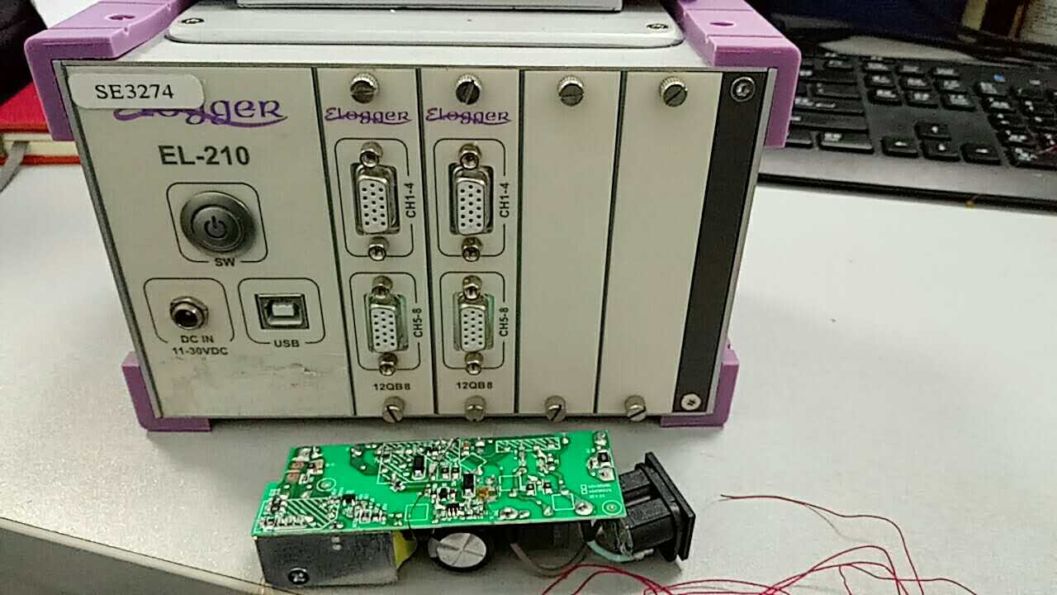
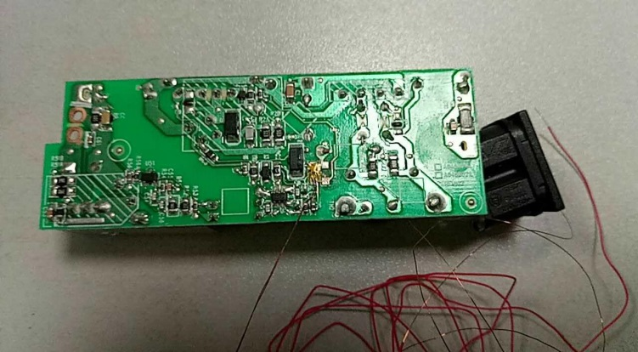
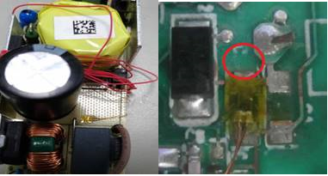
Risk Assessment
安排分析C4/C5 issue的DOE試驗:
A.定義因子: 調節閥, 氣壓
B.設定條件 : 利用因子的交互作用, 量測待測位置的應力數據
C.選擇最佳參數: 從應力數據擷取因子的最佳條件,形成最佳參數,進而進行管控
D.DOE試驗設備及接線方式如下:
1)應變量測設備廠牌為 ELOGGER
型號: EL-210，
2)使用的應變量測片, 應變常數
(GF, gauge factor 為2)
C4/C5處，黏貼應力測試片

Slide 9
Risk Assessment
E: DOE試驗結果:

Slide 10
Risk Assessment
F: DOE試驗結論:
從DOE結果,我們設定最佳參數為: 氣壓: 2.5~3.5Kg / 調節閥: 4~5圈.
兩顆電容連錫產生之交互應力因子因無法用量測取得,故需要將其分開以消除此潛在性變異因素.
上下調節器(9圈)+3.5Kg / 上下調節器(9圈)+2.5Kg, 經製造風險評估(PPM)結果為零, 屬無風險.

Slide 11
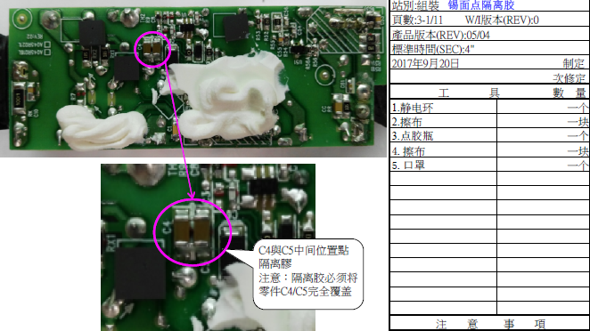
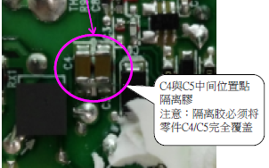
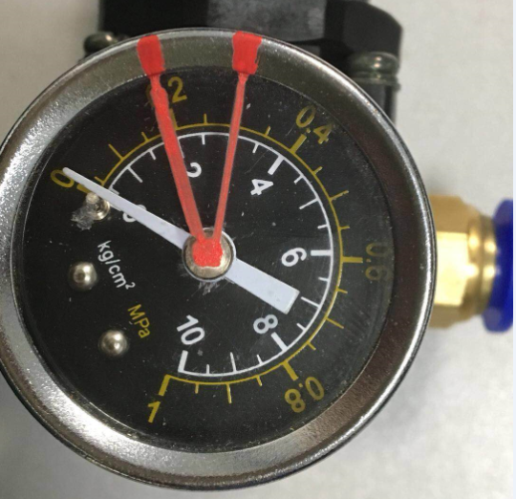
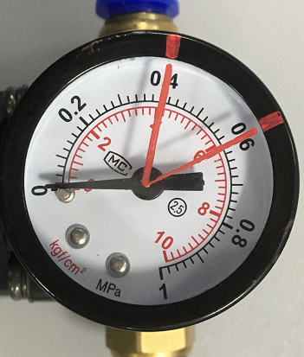
Corrective Action
Corrective Action:
Short term :
避免MLCC可能微裂使水氣滲入影響,先加隔離膠,將C4/C5阻隔於外界環境影響.
Cut in date :2017/9/21
降低汽缸速度,減少下壓衝擊.
下壓次數有22次/min改為18次/min(氣壓定義為2.5±0.5kg).并作指針限位,由IPQC
進行點檢.(水平展開到其他設備) Cut in date :2017/9/21
自動焊線材設備氣壓指針 | ICT/ACT設備氣壓指針 | 點檢記錄表

Slide 12
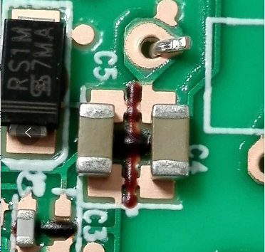
Corrective Action
爲了避免MLCC連錫,SMT新開銅網點紅膠隔離.
Cut in date :2017/9/24
Before
After

Slide 13
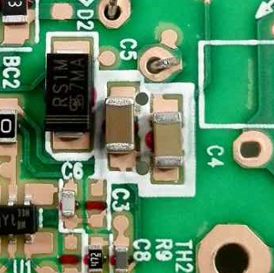
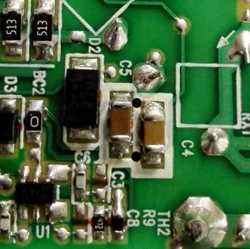
Preventive Action
Long term :
RD評估在C4/C5中間加透氣孔,避免過爐連錫.
C4/C5 PAD修改 schedule
No | Item | Plan | WK39 | WK40 | WK41 | WK42
1 | RD評估在C4/C5中間加透氣孔 | Schedule
 |  | Actual
2 | 零件打樣 | Schedule
 |  | Actual
3 | 零件試產 | Schedule
 |  | Actual
4 | 試產OK,RD提供ECR給客戶 | Schedule
 |  | Actual
工廠試產800pcs未發現連錫不良,RD將提供正式ECR給客人approval.

